Slide 1
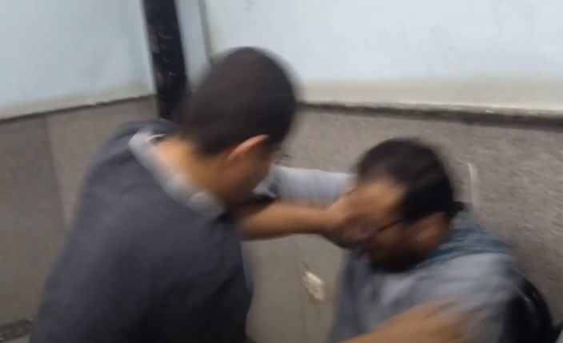
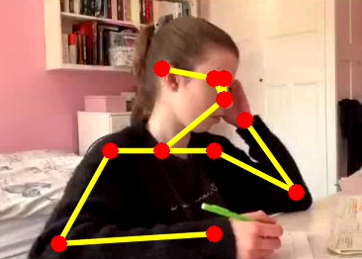
추진 배경
I. 진행 사항
모델 테스트 진행 결과
주 사용 모델의 문제점 및 기회 발견
Abnormal Motion Detection
Pose Estimation Model
problem
opportunity
폭력 상황에
최적화되어 있는 모델
상반신만을 대상으로 한 테스트
→ 모델의 높은 인식 정확도

